Slide 1
NJI_01 WiSe 2018
Johannes Köck
1. 11. 2018

Slide 2
Heute
Verbesserung Hausaufgabe
Sammeln Vokabeln Personen (Aussehen, Kleidung) und Ortsbeschreibung
Kooperatives Lesen Besprechen der Hausaufgabe(Personen und Ortsbeschreibung)
Was ist die Simulation globale?
Wo leben wir (Ort/Stadt)?!
Beschreibung Biographien und Wohnorte
Kooperatives Beschreiben des Ortes

Slide 3
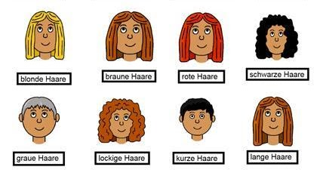
Aussehen und Kleidung

Slide 4
Charakter
Welchen Charakter haben diese Personen (könnten Sie haben)

Slide 5
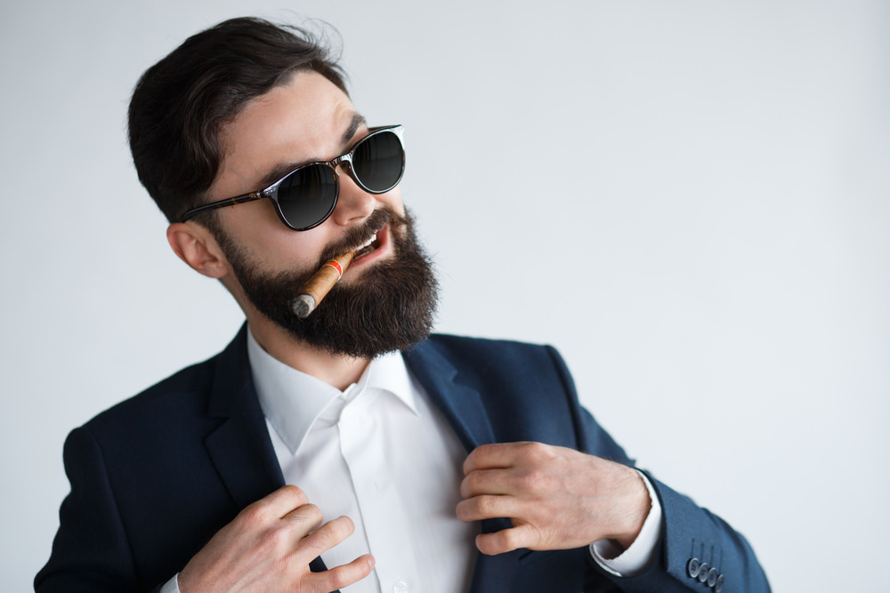

Slide 6
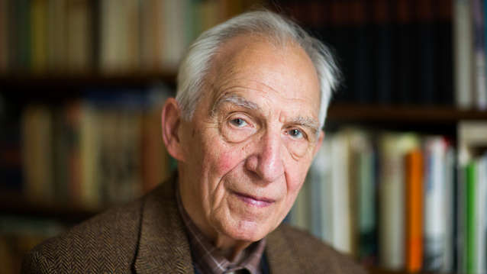

Slide 7
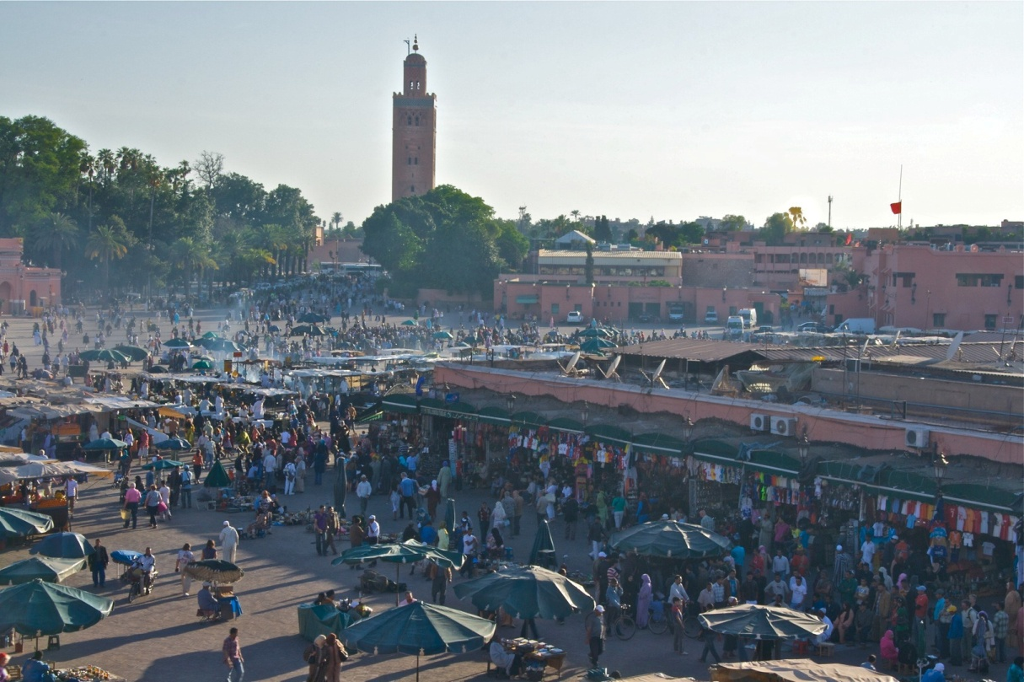
Ortsbeschreibung

Slide 8
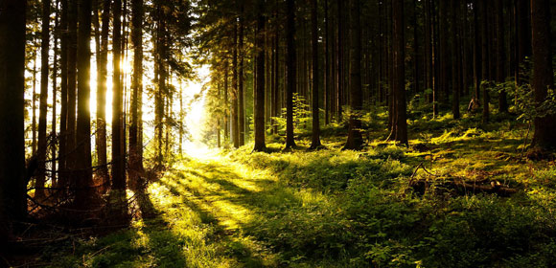

Slide 9
Was ist die Simulation globale
Ein „Rollenspiel“ bei dem wir uns einen Ort und Personen ausdenken, die wir bis zum Ende des Semesters verkörpern werden
Wir erfinden uns unsere eigene Welt in der wir miteinander in Kontakt treten

Slide 11
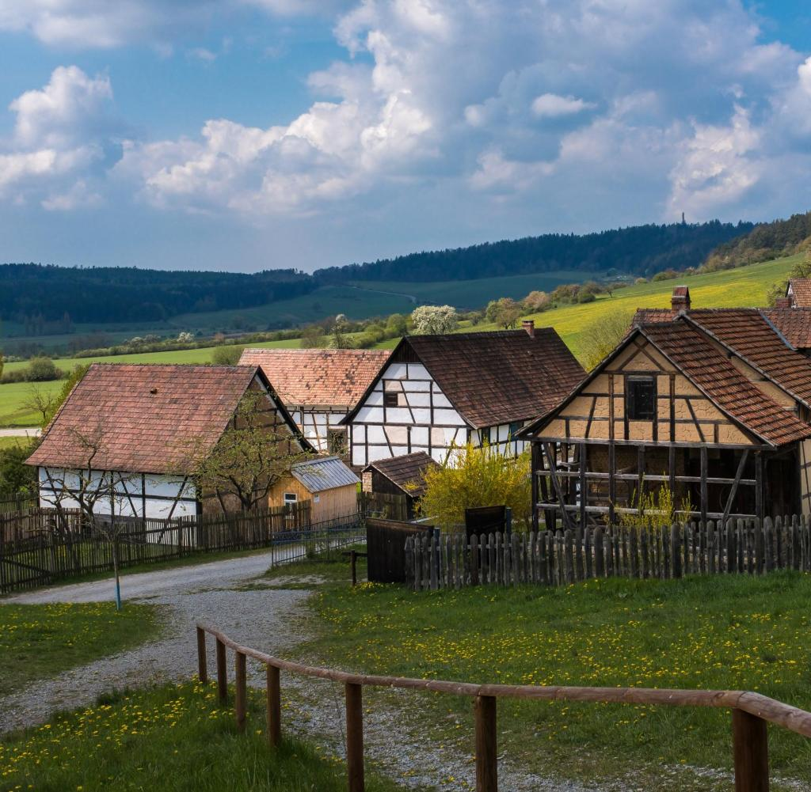
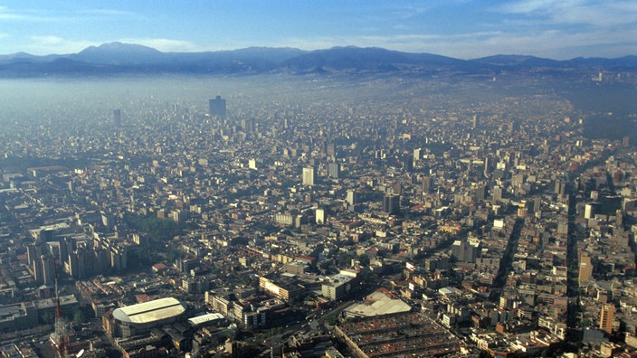
Wo wollen wir leben?
Dorf oder Stadt

Slide 12
Kooperatives Schreiben
Beschreibt nun gemeinsam den Ort
Möglichhst viele Details, möglichst anschaulich!

Slide 13
Hausaufgabe
Beschreibt eine fiktive Person, deren Rolle ihr für den Rest des Semesters einnehmen werdet.
Bringt auch ein Foto mit!!!

